Slide 1
次世代型 AI アンチウイルス
「Deep Instinct」ご提案資料
※本資料で表記している価格はすべて税抜き価格です。
2022年10月3日
エムオーテックス株式会社

Slide 2
会社紹介
会 社 概 要
拠 点
会社名 |  | エムオーテックス株式会社
代表取締役社長 |  | 宮崎 吉朗
設立 |  | 1990年7月
従業員数 |  | 413名（2022年4月現在）
株主 |  | 京セラコミュニケーションシステム株式会社 （2012年から資本参加）
事業内容 |  | 自社製品の開発・販売、サイバーセキュリティのコンサルティング・ソリューション導入・ 運用監視サービス
本社 |  | 大阪市淀川区西中島5-12-12 エムオーテックス新大阪ビル
東京本部 |  | 東京都港区港南1-2-70 品川シーズンテラス5階
名古屋支店 |  | 名古屋市中区錦1-11-11 名古屋インターシティ 3F
九州営業所 |  | 福岡市博多区博多駅前1-15-20 NMF博多駅前ビル2階
長崎 Innovation Lab |  | 長崎県長崎市出島町1-41 クレインハーバー長崎ビル3F

Slide 3
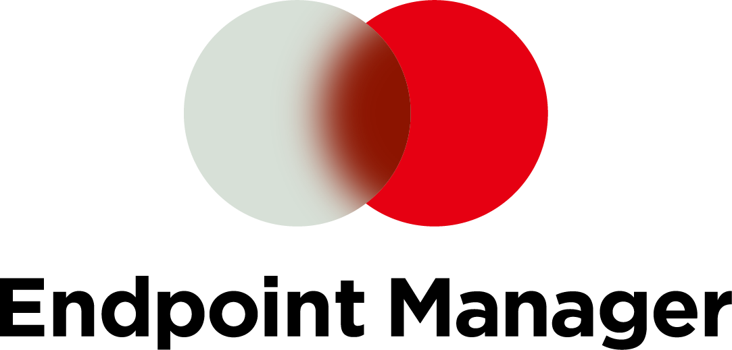




MOTEX Products・Service
LANSCOPE シリーズを通して、お客様の “Secure Productivity”（安全と生産性向上の両立）を支援
統合エンドポイント管理
AI アンチウイルス
組織のIT資産管理・内部不正対策・ウイルス対策をオールインワンでカバーします。発売当初からご提供している「オンプレミス版」に加え、スマホ管理が可能な「クラウド版」も提供しており、国内2万社を超えるお客様にご利用いただいています。
AI を活用したアンチウイルスで、既知のマルウェアはもちろん、未知・亜種のマルウェアからもデバイスを防御します。高性能な AI アンチウイルス「CylancePROTECT」や「Deep Instinct」を、MOTEX の安心サポートと共に提供するマネージドサービスです。
クラウドセキュリティ監査
リモートサポート・ヘルプデスク
セキュリティ診断・ソリューション
Microsoft 365 の監査ログを収集し、利用状況の見える化や、情報漏洩などのインシデントにつながる操作の
遠隔地にあるサーバーや PC・スマホへの「リモート操作」や「画面共有」を可能とする組織向けのリモートコント
サイバーセキュリティのさまざまな領域に対し、セキュリティプロフェッショナルの知見を活かした「セキュリティ診
把握を可能とします。また、レビュープラットフォーム「ITreview」では、サービスデスク・インシデント管理の部門でLeaderを獲得するなど、お客様からも高い評価をいただいています。
ロールツールです。Windows・macOS・iOS・Android に対応しています。
断」と「セキュリティ製品・ソリューション」で、巧妙化するサイバー攻撃などのリスクから組織を守ります。

Slide 4
最新の脅威動向
サイバー攻撃の傾向

Slide 5

情報セキュリティ10大脅威 2022年度版
「ランサムウェアによる被害」と「標的型攻撃」が2年連続で上位を独占
サイバー攻撃被害が年々増加傾向にあり、セキュリティ対策の強化が必須
順位 | 組織 | 昨年順位
1位 | ランサムウェアによる被害 | 1位
2位 | 標的型攻撃による機密情報の窃取 | 2位
3位 | サプライチェーンの弱点を悪用した攻撃 | 4位
4位 | テレワーク等のニューノーマルな働き方を狙った攻撃 | 3位
5位 | 内部不正による情報漏えい | 6位
6位 | 脆弱性対策情報の公開に伴う悪用増加 | 10位
7位 | 修正プログラムの公開前を狙う攻撃（ゼロデイ攻撃） | NEW
8位 | ビジネスメール詐欺による金銭被害 | 5位
9位 | 予期せぬIT基盤の障害に伴う業務停止 | 7位
10位 | 不注意による情報漏えい等の被害 | 9位
今期のポイント
1位：「ランサムウェアによる被害」
2021年は、日本だけでなく世界的にもランサムウェアの被害が多く確認されました。従業員規模や業界関係なく、幅広く攻撃が実施されており注意が必要です。
2位：「標的型攻撃による機密情報の窃取」
一時期大流行した凶悪マルウェア「Emotet」が、2021年11月に活動再開しています。巧妙に取引先を装ったメールにマルウェアを添付して配信することで被害が拡大しました。
7位：「修正プログラムの公開前を狙う攻撃（ゼロデイ攻撃）」
2021年12月、Apacheのログ収集ツールである「Log4j2」に脆弱性が発見されました。 「Log4j2」は身近なアプリにも組み込まれているため影響範囲が大きい事件となりました。
※引用：IPA「情報セキュリティ10大脅威2022」
Notes:
IPAを最新に変更

Slide 6
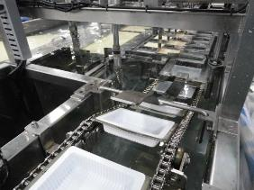
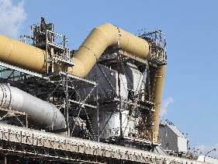

2021年に起きたランサムウェア感染事件
某食品加工業
身代金支払額：約12億円
ランサムウェア攻撃を受け一部工場の操業を停止せざるを得なくなった。
大半のシステムは復旧していたが、さらなる攻撃で顧客や従業員のデータが危険にさらされるリスクを考慮して
社内のIT専門家および第三者のサイバーセキュリティ専門家と協議の上、身代金を支払った
某インフラ業
身代金支払額：約4億8000万円
システムにマルウェアが侵入して短時間で 100GB 以上のデータが盗まれた。情報の一部をインターネットに
公開すると脅迫があり身代金要求を受けていた。第三者がパイプラインへの攻撃を可能とする情報を入手した
恐れがあるため燃料パイプラインの操業を停止。一部地域で燃料が不足して住民はパニックに陥った。
某医療機関
身代金支払額：0円（支払いに応じず）
電子カルテがランサムウェアに感染。バックアップデータも暗号化されたため復旧に時間を要した。
結果、過去処方した薬剤や診療履歴が分からず、一時診療が出来なくなった。
約2ヶ月診療人数を制限しつつ対応。身代金要求を受けていたが応じなかった。

Slide 7
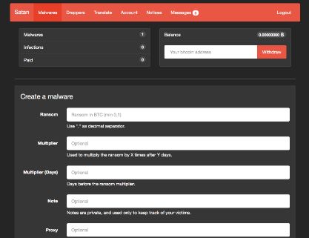

なぜ、ランサムウェア攻撃が増えているのか？
Ransomware as a Service（通称：RaaS）というビジネスモデルが構築
企業をランサムウェアに感染させることで報酬を得られる仕組みです
闇サイトには無料でマルウェアを提供するサイトが多数存在。誰でも簡単にマルウェアを入手できる
ランサムウェア作成
攻撃
報酬を山分け
【RaaS 提供者】
【攻撃者】
闇サイトの RaaS サイトを活用。必要事項を入力するだけで
簡単にランサムウェアを作成！
作ったランサムウェアで PC を攻撃。データを暗号化し、身代金を請求
振り込まれた身代金を RaaS
サイト提供者と攻撃者で山分け

Slide 8

【数字で見る】2021年日本のランサムウェア被害
多くの組織では支払いを拒否しているものの、一部では2億円の身代金を支払っている
一度支払うと再度脅迫され、追加の身代金を支払うケースも確認されている
日本の調査対象者のうち
過去1年以内にランサムウェア被害に遭った割合
被害組織のうち、実際に身代金を払った割合
支払った身代金の平均額
20%
225万ドル
（約2億2500万円）
61%
身代金の支払い後、さらなる脅迫を受けた割合
100%
(平均95万ドルを追加で支払い)
出典：一般社団法人日本プライバシー認証機構「拡大するランサムウェアビジネス」より引用
2021年9月～11月、日本や諸外国の主要業界に従事するITセキュリティ担当者2,200人を対象に調査
Notes:
日本の実績データ

Slide 9
セキュリティ対策の現状と課題
従来型ウイルス対策ソフトの課題

Slide 10
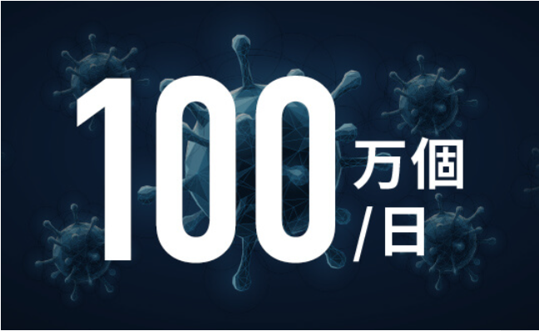
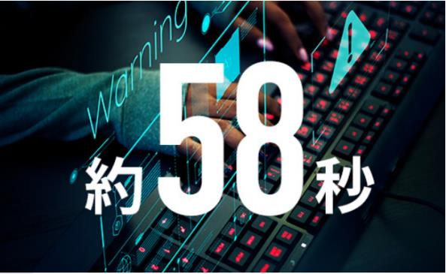
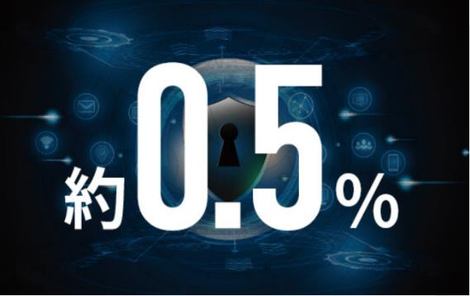
マルウェアの真実
ウイルス対策ソフトで検知されないように、大量の未知・亜種のマルウェアを作成
1度使ったマルウェアを再度攻撃に使用することは、ほとんど無い
1日に作られるマルウェアの数
最近では誰でもマルウェアを作成出来ます。
企業のシステム環境は常に悪意のあるユーザー
によって、膨大なセキュリティリスクに
さらされていると言えます。
マルウェアの平均寿命
マルウェアは生まれてから、58秒で消滅します。
常に未知の新しいセキュリティリスクが
生まれては消えています。
同じマルウェアが使われる割合
別の組織で再発見されるマルウェアは
たったの0.5%。つまり、同じマルウェアが
2度以上使われることはほとんどありません。
攻撃に使われるマルウェアは、ほぼ”未知“であるといえます。
VERIZON DBIR（データ漏洩/侵害調査報告書）2016の調査より

Slide 11



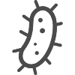




従来型ウイルス対策ソフトの仕組み
パターンマッチングでマルウェアを検知するが、未知のマルウェアはマッチング不可能
パターンマッチング方式は、感染報告後シグネチャに登録されれば、検知・保護が可能だが初見では検知が難しい仕組みです
Aマルウェア感染
Xマルウェアを登録
Xマルウェア感染
Xマルウェアから保護
Zマルウェア感染
Yマルウェア感染
Yマルウェアを登録
Yマルウェアから保護

Slide 12
従来型ウイルス対策ソフトの実態
従来型のウイルス対策ソフトでは未知のマルウェアは止められない
従来型のウイルス対策ソフトは、攻撃を受けてからシグネチャを作成します。その間は攻撃を防ぐ手出てはありません
＜ 一般的なアンチウイルスの検知率推移グラフ ＞
マルウェア検知率
100%
実際に
攻撃される期間
アンチウイルス
メーカーが
公表する検知率の
計測期間
従来型ウイルス対策ソフトの
検知率推移
50%
未知のマルウェア
既知のマルウェア
時間経過
マルウェアが
作成される
マルウェアが
AV メーカーに報告される
１週間後
数ヶ月後
0%
攻撃されると防ぎきれない期間

Slide 13


テレワークでさらに高まるエンドポイントセキュリティの重要性
機器追加や BYOD 運用、VPN を介さない操作などのリスク…最後の砦はエンドポイント
テレワーク環境や機器は、社内ネットワークから切り離されてしまうため対策には限界があります。最後の砦であるエンドポイントが重要です
従来の
働き方
ゲートウェイセキュリティ
エンドポイントセキュリティ
ファイアウォール
IPS・URL フィルタ
サンドボックス
アンチウイルス
今後の
働き方
ゲートウェイセキュリティ
エンドポイントセキュリティ
最初で最後の砦
強力な検知力が必要
ファイアウォール
IPS・URL フィルタ
サンドボックス
アンチウイルス
自宅・カフェ・コワーキングコアスペース

Slide 14

未知の脅威対策に必要な要素
未知・既知問わずマルウェアを止められること
テレワークなど、あらゆる環境にも対応可能
PC に掛ける負荷が軽く、動作を妨げない
運用も簡単であること
Deep Instinct であれば可能です

Slide 15

次世代型 AI アンチウイルス「Deep Instinct」
LANSCOPE サイバープロテクション powered by Deep Instinct

Slide 16

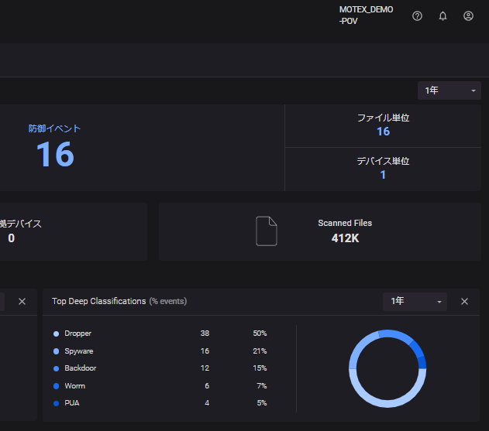
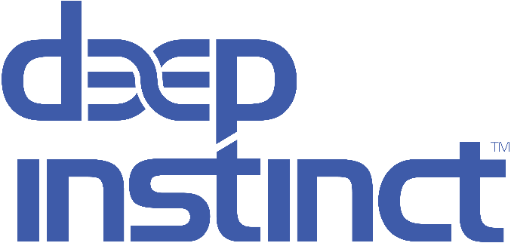
プロダクト紹介「Deep Instinct」
ディープラーニングをサイバー攻撃対策に活用した第3世代型ウイルス対策ソフト
次世代型 AI アンチウイルス
未知の脅威を予防
AI による自律性で人手やスキルに頼らない
OS に依存しないマルチデバイス対応

Slide 17


Deep Instinct 社とは
元イスラエル国防軍サイバーセキュリティ出身者が設立したアンチウイルスベンダー
世界でいち早くディープラーニングに注目しサイバー攻撃対策に活用
社名 | ディープインスティンクト株式会社
代表者（CEO） | Guy Caspi
設立年 | 2015年
本社所在地 | ニューヨーク
日本法人所在地 | 東京
従業員数 | 300名
Point
▼デロイトトーマツ社「Technology Fast 500 2021 NORTH AMERICA」にて
28位と急成長中の企業
▼海外でも多くの企業が Deep Instinct を導入している
https://www.deepinstinct.com/ja
Notes:
グローバル約4000社

Slide 18
MOTEX の販売実績
Deep Instinct 社 から OEM 提供を受け販売を開始
PC・スマホのアンチウイルス対策製品として取り扱いをスタート！次世代型の先を行く最先端のアンチウイルスです
Deep Instinct 導入社数（MOTEX 販売実績）
導入社数累計 300 社を突破！
取り扱いスタート
※2022年6月末現在

Slide 19
Deep Instinct 社のミッション
サイバーセキュリティの考え方を
「侵入前提の対策」ではなく
「予防ファースト」に変える

Slide 20











侵入前提の対策とは
「侵入前提の対策」はマルウェア感染後の対応を前提としている
そのため、感染後の運用コストが大きく増加する
●NIST サイバーセキュリティフレームワーク コア：５つの機能
特定
防御
検知
対応
復旧
すり抜け…
活動中…
対応中…
従来型ウイルス対策ソフト
EDR製品
MDRサービス
業務影響
対応リソース
（PC のシグネチャ更新やフルスキャンの実施）
対応リソース
（アラートへの対応）
対応リソース
（感染復旧）

Slide 21












「侵入前提の対策」では、ランサムウェア感染を止められない
感染スピードが早いランサムウェアが増えている
端末に侵入してから 3 秒後に暗号化、2 分後には全社に広がってしまう場合もある※
ランサムウェア活動開始
別の端末への感染を開始
システムを完全に制御
二重/三重恐喝
ランサムウェアが
ダウンロード
システム内を水平展開
調査と対処
暗号化を開始
START
3 秒
1.5 秒
15 ～ 20 秒
2 分
数日/数週間
〜数か月
‘
シグネチャ型
ウイルス対策
シグネチャがないため検知できず…
事後対応
バックアップから復元
以下の損失から回復
顧客の信頼失墜
金銭的損失
企業ブランドの低下
EDR
このタイミングでは未検知
アラートは出すが、僅かな時間で人が対処することは困難
※Deep Instinct 社調べ

Slide 22
各ランサムウェアの計測結果
Splunk が 10 万ファイル（約54GB）の暗号化速度を検証
短時間でファイルが暗号化されるため、ランサムウェアが動く前に止めることが重要
ランサムウェアファミリー | 暗号化にかかった時間
LockBit | 00:05:50
Babuk | 00:06:34
Avaddon | 00:13:15
Ryuk | 00:14:30
Revil | 00:24:16
BlackMatter | 00:43:02
Darkside | 00:44:52
Conti | 00:59:34
Maze | 01:54:33
Mespinoza(PYSA) | 01:54:54
中央値 | 00:42:52
出典：Splunk：Ransomware Encrypts Nearly 100,000 Files in Under 45 Minutes を基に MOTEX で作成

Slide 23

「予防ファースト」のメリット
Deep Instinct であれば、マルウェアが動き出す前に防御を実施
マルウェア感染から事前防御することで、少ないコストで未知の脅威対策を支援します
特定
防御
検知
対応
復旧
Deep Instinct の特長
・検知率 99%
・誤検知も少ない
・シグネチャレス
必要に応じて
EDR を導入
対応リソース
（誤検知への対応）
ほぼ無し
Deep Instinct では下記が可能
・ふるまい検知
・サンドボックス分析
・ネットワーク隔離
・ファイル削除 など

Slide 24
Deep Instinct の導入効果
Deep Instinct が「予防ファースト」を実現することで
インシデント対応工数の削減やシグネチャ更新などの手間を解消します
脅威を
99％※
防御
コスト・リソース増加
感染時の調査・対応コスト
コスト
リソース
大幅削減
シグネチャ更新などの対応
MDR サービス
EDR
感染時の調査・対応コスト
エージェントアップデートなどの対応
従来型ウイルス対策ソフト
Deep Instinct
※Unit 221B 調べ

Slide 25
Deep Instinct の特長

Slide 26


Deep Instinct の特長
ディープラーニングをサイバー対策に活用した OS を問わないサイバーセキュリティ
１．マルチ OS 対応
Windows, iOS, Android, macOSに対応
２．ゼロディ脅威の防御（ディープラーニング）
未知の脅威を予防できる
PE 以外の様々な脅威にも対応
３．運用コストが低い
誤検知が少ない
リソース消費が少なく軽い
毎日のアップデートやフルスキャン不要
オフラインでも動作*
D-Brain™
D-Brain™
D-Brain™
※インストール時にはインターネット接続が必要です​
※バージョンアップ時もインターネット接続は必須です
※インターネット非接続時の設定変更とログ確認は不可

Slide 27





１．マルチ OS 対応
クラウドで管理するエンドポイントでサイバー攻撃対策が実現
ディープラーニングで導き出したモデル（D-Brain）をクライアント端末にインストールし保護します
 | OS
Windows | Windows 7 SP1、8、8.1、 Windows 10 1909、2004、20H2、21H1、21H2 Windows 11 Windows Server 2008 R2 SP1、2012、2012 R2、2016、2019
macOS | macOS Catalina (バージョン 10.15) macOS Big Sur (バージョン 11)
Android | バージョン 9 以上
iOS および iPadOS | バージョン 11 以上
ポリシー管理
イベント分析・対処
D-Cloud
D-Appliance (SaaS)
管理コンソール
ファイル問い合わせ
ポリシーやモデルの
アップデート
D-client
D-client
D-client
D-client
エンドポイント端末上で検知（非ネット接続環境下でも検知）
※詳細はこちらをご参照ください

Slide 28
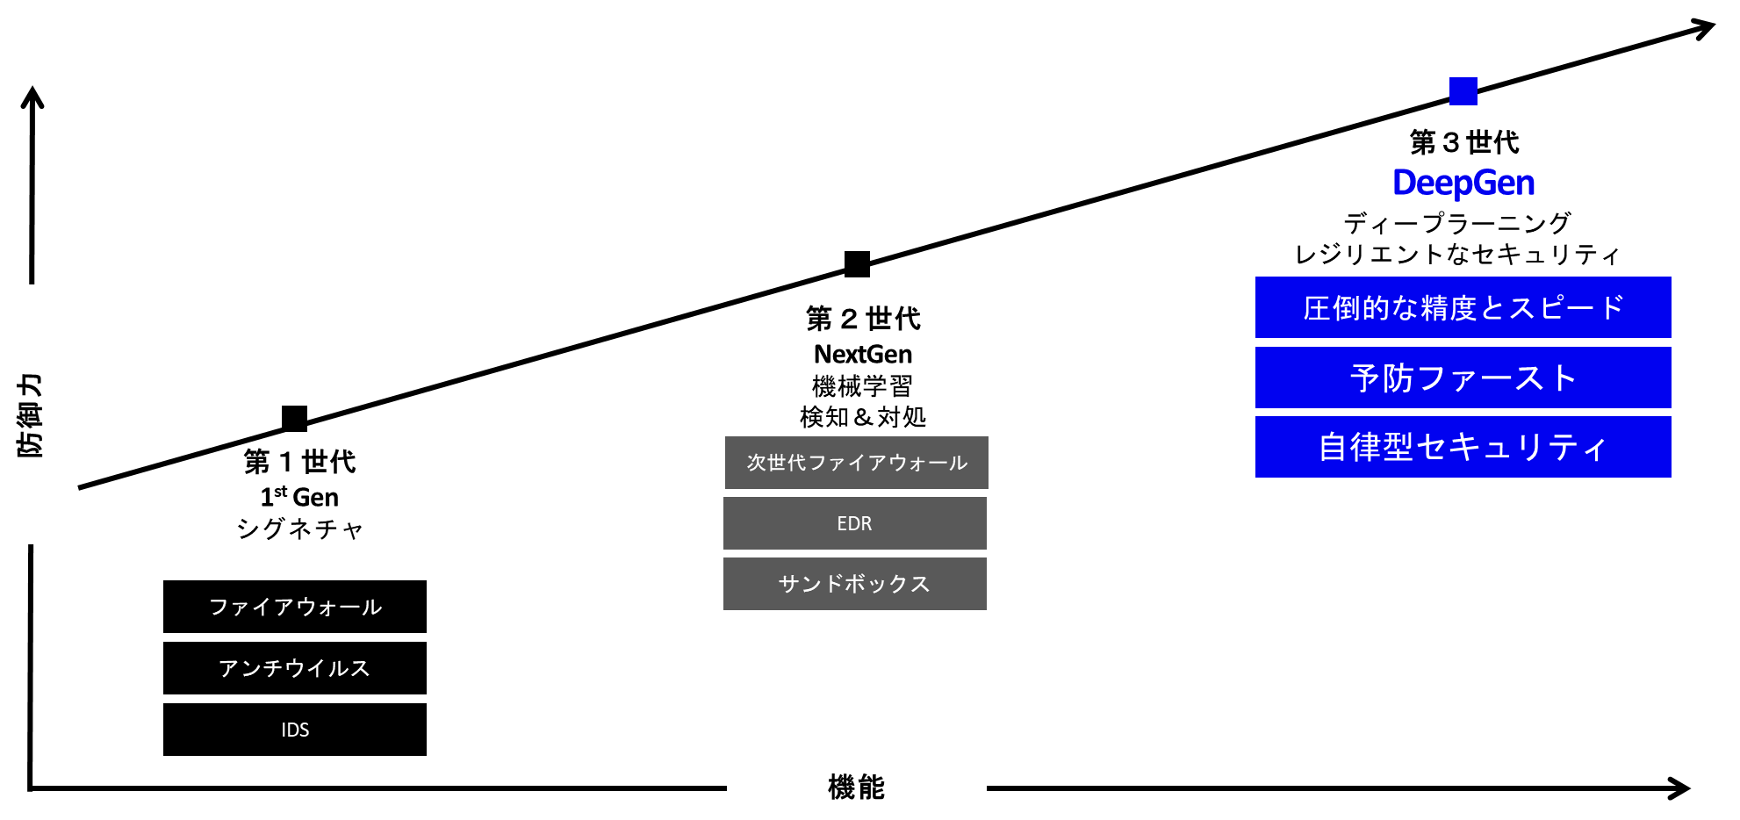

２．ゼロディ脅威の防御（ディープラーニング）
主流となりつつある次世代型を超える新技術で「第３世代セキュリティ」として登場
巧妙化する脅威から守るために、機械学習の限界を超える新しい AI サイバーセキュリティ技術を採用
定義ファイル
pattern matching
機械学習
Machine Learning
深層学習
Deep learning

Slide 29
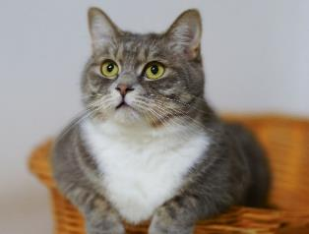

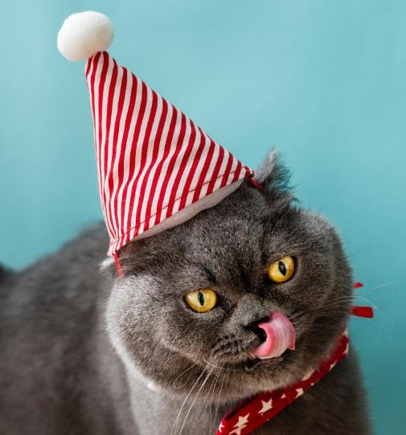
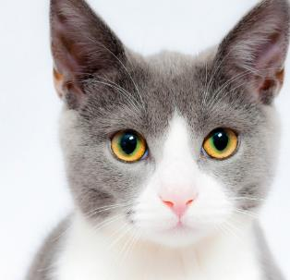
マシンラーニングとディープラーニングの違いを、画像認識でたとえると…
マシンラーニングは人が AI に特徴点を教える必要がある
対して、ディープラーニングは AI が自ら分析して特徴点を学ぶ
【特徴点】
猫の可能性
99%
大きな目が2つ
×
三角の耳
ふわふわの体毛
×
ピンク色の鼻
長いひげ
猫のサンプル写真を細かに分析し
猫の特長を学習
対象の写真を細かに分析し
猫の特長と一致するかで猫かどうかを判定

Slide 30


マルウェア対策における、マシンラーニングとディープラーニングの違い
ディープラーニングは“人が気付けない”マルウェアの特徴を AI が学び防御する
●マシンラーニング
Point：人が気付ける範囲でしか
特徴を抽出できない
人の手による限界が精度に影響
生データ
技術者の手で
マルウェアの特長を抽出
特徴における
ベクトル化
学習
（使用率はデータ全体の一部）
●ディープラーニング
自律的
モデル化で精度UP
そのまま深層学習フレームワークへ
一般的に使われるフレームワークではなく
独自でサイバーセキュリティ特化のものを開発。
Point：膨大な情報から人が気付かないマルウェアの特徴も
AI が学習可能！
学習
（使用率は100%のデータ）
生データ

Slide 31


AI 自らマルウェアを学び、未知のマルウェアを止める
ディープラーニングを活用して、膨大なマルウェアの特徴を学習
未知のマルウェアであっても 99%※ 防御します
マルウェアの
可能性
99%
特徴を比較
マルウェアのモデル
過去に発見されたマルウェアなど
ありとあらゆる危険なファイルの
特徴を分析・数理モデル化
検査対象のファイル
マルウェアのモデルと比較することで
過去に発見されたマルウェアと全く同じでなくとも
その特徴からマルウェアであると特定できる
※Unit 221B 調べ

Slide 32
AI 予測による予防の実績
従来型のウイルス対策ソフトでは対策が困難だった未知のマルウェアも予測検知※
攻撃者も機械学習対策を行う事で巧妙化する中、ディープラーニングモデルで対処
Emotet 新種
RagnaLocker
20ヶ月以上前 のモデルで検知
18ヶ月以上前 のモデルで検知
SNAKE/EKANS
Taidoor RAT
18ヶ月以上前 のモデルで検知
21ヶ月以上前 のモデルで検知
MAZE
NetWalker
20ヶ月以上前 のモデルで検知
22ヶ月以上前 のモデルで検知
D-Brain™
Sodin
RansomEXX
17ヶ月以上前 のモデルで検知
22ヶ月以上前 のモデルで検知
※Deep Instinct 社調べ

Slide 33

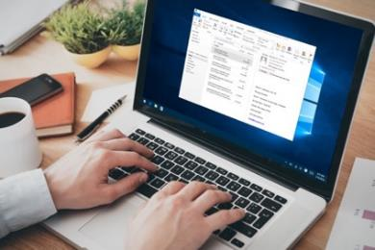
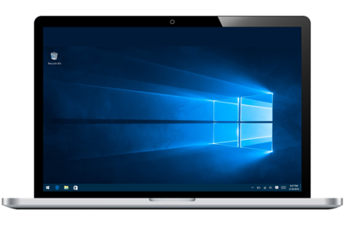
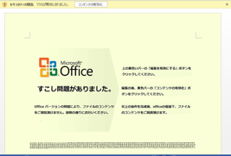


Emotet など凶悪マルウェア攻撃にも有効
Emotet などのファイルレスマルウェアにも Deep Instinct は有効
4つの AI が各 STEP で防御！1つ抜けられたとしても次の AI が止める！
Emotet の攻撃プロセス
STEP1
STEP２
STEP3
取引先を装ったメールに
Word・Excel・Zip 等が添付されて届く
マルウェア本体をダウンロードするスクリプトが実行
マルウェア本体が
ダウンロードされ実行
悪性マクロが仕組まれた
Word やExcel を検知（Office モデル）
悪性 VBA マクロや Powershell を検知
（VBA モデル・Powershell モデル）
ダウンロードされたマルウェアを隔離
（PE モデル）

Slide 34
Deep Instinct で検知できるファイルの種類
Deep Instinct の AI は様々なタイプのファイルを検知可能
プログラムファイルに依存しないため、様々な形式のファイルからの脅威も検知・対応が可能です
Windows実行ファイル | .exe .dll .sys .scr .ocx
オフィス関連ドキュメント | OLE（.doc .xls .ppt .jdt .hwpなど） OOXML(.docx .docm .xlsm .pptx .pptmなど)
埋め込みマクロ | OLEおよびOOXMLファイル内
PDFファイル | .pdf
RTF（リッチテキスト形式）ファイル | .rtf
Adobe Flashファイル | .swf
JARファイル | .jar
画像ファイル | .tiff
フォントファイル | .ttf.otf
アーカイブ（圧縮）ファイル | .zip .xar .7z .tar .tar.z .tar .gz .tar .bz2など
macOS実行ファイル | Mach-O
ディスクイメージファイル | .dmg
Androidアプリケーションファイル | .apk

Slide 35



Deep Instinct の機能
Deep Instinct だけでエンドポイント上での多層防御が可能
実行前
実行時
実行後
予測 & 予防
検知 & 自動対処
自動分析 & 修復
静的分析（D-Brain）
PE | PDF | Office | Macro | RTF | SWF |
JAR | TIFF | Fonts | Mach-O | JTD | HWP
動的分析・振る舞い検知
ランサムウェア | コードインジェクション |
シェルコード対策 | 不正なスクリプト実行
自動分類
既知および未知の脅威に対して人手を介さずに
即座にラベリングし情報を提供
  ファイルレピュテーション（D-Cloud)
既知の脅威やPUPについて静的分析を補完
根本原因分析（RCA）
何が起きたかを即座に把握する分析機能
  スクリプト制御
  PowerShell | JavaScript | VBScript | マクロ |
  HTML applications (HTA files) | rundll32
脅威分析
もし感染していたらどうなっていたかを
把握するサンドボックス分析
  ブラックリスト
  Hashes | IoC 情報をリストインポート可能
  修正アクション
  ホワイトリスト| ファイル削除 | プロセス停止 | ネットワーク隔離

Slide 36



３．運用コストが低い
管理者の負担となる日々のアップデートは不要！リソース消費も低くユーザーにも優しい
シグニチャレスのため日々のアップデート作業は不要のため、オフライン端末でも安心
誤検知が少ない
毎日のアップデート不要
リソース消費が少ない
オフライン時でも利用可能
従来製品と比較しても
誤検知は数十～数百分の１
毎日のアップデートや
フルスキャンは不要
サイズは150MB以下
CPU負荷1%以下
インターネット非接続時でも
マルウェアの検知・隔離は可能*
※インストール時にはインターネット接続が必要です​
※バージョンアップ時もインターネット接続は必須です
※インターネット非接続時の設定変更とログ確認は不可

Slide 37
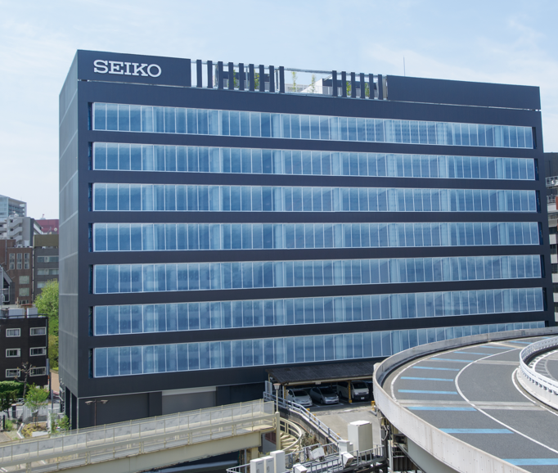
導入事例：セイコーホールディングス株式会社 様
「境界防御」が通用しない業務環境に
AI を用いた高いマルウェア検知率がエンドポイント保護に貢献
デバイス
1,701 台
管理 OS
Windows
■導入前の状況
テレワークで利用する業務端末の保護が喫緊の課題
・働き方がテレワークに移行する中、従来のウイルス対策ソフトで未知の脅威に
対抗することは難しいと感じていた
・利用中のウイルス対策ソフトは、定期的なウイルススキャンが走り PC 負荷が増大
Web 会議ツールなど、業務で使うアプリが思うように動作しないことがあった
・テレワーク端末の定義ファイルの更新状況が管理しきれなかった
■導入後の効果
社員から「明らかにパソコンが軽くなった」との声も
・マルウェア検知率の高さとテレワーク社員の利便性を損なわない点が決め手になった
・クラウドサービスのためサーバーを用意する必要なく、2週間程度で全社展開を完了
・定時のスキャンや定義ファイルの更新がなくなり、PC の CPU 占有率も下がった
導入後に何人かの社員から「明らかにパソコンが軽くなった」という声もあった

Slide 38



Deep Instinct の誤検知率
ディープラーニングの活用により高い検知率を維持した状態で誤検知も非常に少ない※
MSSPA社
製造業B社
製造業C社
スキャンファイル数 5,756,086,864
脅威検出（ファイル） 2,136
誤検知 100
誤検知率（％）0.000002％
スキャンファイル数 337,992,649
脅威検出（ファイル） 126
誤検知 3
誤検知率（％）0.000001％
スキャンファイル数 5,182,807,953‬
脅威検出（ファイル） 2,365
誤検知 29
誤検知率（％）0.000001％
※MOTEXのユーザー様環境にて算出

Slide 39






【まとめ】Deep Instinct ４つの強み
従来型のウイルス対策ソフトや EDR とは一線を画する性能
Deep Instinct が、あらゆる凶悪マルウェアから企業を守ります
未知の脅威を 99% 予防
AI のアップデートは年1回
こんな企業様にオススメ！
こんな企業様にオススメ！
☐シグネチャ型では限界を感じている
☐セキュリティに詳しくないけど
最新のマルウェアは防ぎたい！
☐安価で強力な製品を導入したい！
☐導入中のウイルス対策ソフトの
シグネチャ更新管理に疲弊している
☐フルスキャンが PC やアプリの
動作を妨げている
少ない誤検知
PC・スマホを一元管理
こんな企業様にオススメ！
こんな企業様にオススメ！
☐ EDR やウイルス対策ソフトの
誤検知の多さに消耗している
☐誤検知したファイルのセーフリスト
登録に工数を掛けたくない！
☐管理 OS が多岐に渡るため
アンチウイルスも一元管理したい
☐最近、スマホのマルウェア感染も
気になってきた

Slide 40
MTD（モバイル脅威管理）
モバイルｘセキュリティ

Slide 41
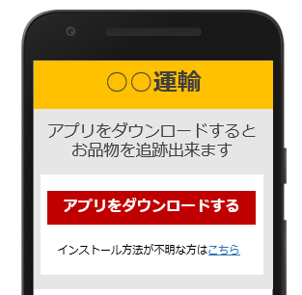
スマホにマルウェア対策ソフトは必要なのか
Android アプリは Google Play Store から DL される際に検証され安心
一方でサイドロードも可能なため、不正アプリ DL のリスクがあります
【１】Android への攻撃が増加
●運輸会社のサービスを騙った偽のサービス案内
特に2020年下期には、 Android はマルウェア拡散のために非常によく使われ、前期より32％増だった。なりすまされた有名ビデオ会議ツールやコロナに関係する医療系 App などがその例である。
※2020 Consumer Threat Landscape Report by BitDefender
https://www.infosecurity-magazine.com/news/ransomware-attacks-grow-2020/
Flubot マルウェアとは
SMS で送られてくる不正リンクを踏むと、FedEx や DHL など宅配サービスページを装ったものが表示され、最終的には不正アプリがダウンロードさせる。ネイティブのAccessibility 機能を悪用して認証情報を窃取する。2021年4月下旬には英国やドイツの調査機関より警告が出ているが、日本はじめ欧州各国を中心に拡散している。
※the Record https://therecord.media/despite-arrests-in-spain-flubot-operations-explode-across-europe-and-japan/

Slide 42

業界初の高精度なモバイル脅威管理 (MTD)
Deep Instinct はモバイルにおけるディープラーニングを提供する唯一の MTD
モバイルのビジネス利用が増える中、PC 以上に対策が求められているのモバイルセキュリティ対策です
●モバイルでディープラーニングを提供する唯一の MTD
●オフラインでもデバイス上で悪意のあるアプリケーションを特定
●SIEM 連携が可能
●更新頻度が年１回レベル！未知のマルウェアも確実にキャッチ
●デバイスレベル、ネットワークレベルの検出が可能で軽量エージェント
●業界最高の精度とスピードで未然に防ぐ

Slide 43



Deep Instinct で対応する「Android」のセキュリティ
Android
Deep Instinct はモバイルにおけるディープラーニングを提供する唯一の MTD
PC 以上に対策が求められているのがモバイルセキュリティ対策です
静的解析による
検知・駆除
振る舞い分析による
検知
デバイス設定
検知
Android の不正アプリを防御
不正な野良アプリ（サイドロードによる）の検知・駆除
機械学習と過去実績による高精度の検知
ネットワーク攻撃（不正な接続情報中間者攻撃など）の検知*
組織で推奨する OS 状態かを検知
安全な利用設定かを検知
（提供機能）
・ARP ポイズニング（MitM）：攻撃者が偽のアドレスを送り付けるなどして、モバイルの接続先を恣意的に変えてしまう（例えば攻撃者が持っているサーバーに振り向け、盗聴するなど）
・SSL MitM 攻撃検知 ：たとえば公衆のWifiアクセスポイントなどに SSL MitM を仕掛けておき、不正な証明書を受け付けてしまったユーザーは通信が傍受可能になりますので、Webサイトのユーザー名やパスワード、クレジットカード情報などが盗まれる、といった攻撃。
・Hosts ファイル改ざん検知（悪意あるトラフィックのリダイレクト）

Slide 44
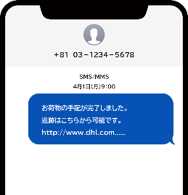
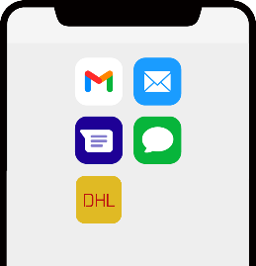




Deep Instinct でどのように Android を守るのか？
Android
不正アプリがダウンロードされたとしてもアプリ実行前に防御が可能です
●Android への攻撃の流れと Deep Instinct の検知
STEP1
STEP２
STEP3
STEP4
STEP５
{ <
SMS でテキスト受信
リンクを踏む
偽の宅配業者のページが
表示される
不正アプリが
ダウンロードされる
アプリ実行
認証情報が窃取される
ここで止める！

Slide 45
Deep Instinct で対応する iOS のセキュリティ
iOS
iOS は静的解析を行わず振る舞い検知・デバイス検知に集約されています
静的解析による
検知・駆除
振る舞い分析による
検知
デバイス設定
検知
Appleの仕様につき…
Android の不正アプリを防御
不正な野良アプリ（サイドロードによる）の検知・駆除
機械学習と過去実績による高精度の検知
SSL MitM 攻撃検知
脱獄デバイス
非準拠のオペレーティングシステムのバージョン

Slide 46
体験版と価格

Slide 47

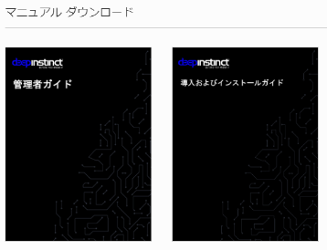
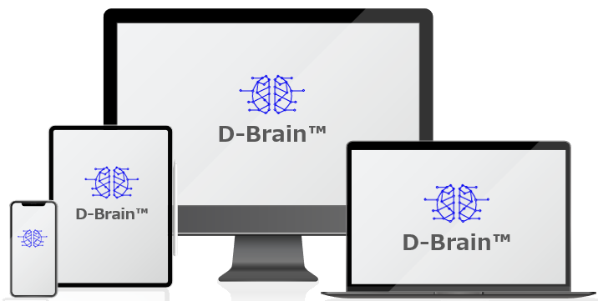
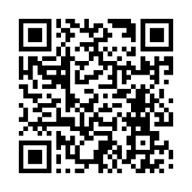
体験版と価格
検知力の高さを実感していただくため、1ヶ月の無料体験版をご用意
既存ウイルス対策ソフトと Deep Instinct を PC に同居して検証頂けます
無料体験版をご用意！
体験版の利用を円滑に進めるためのコンテンツ
【体験版お申し込み】
上記 QR コードから
Webサイトにアクセスできます
【サポート体制】
MOTEX 技術者が無料で操作方法の
レクチャーや QA 対応を行います
【操作マニュアル】
初期設定手順をまとめたマニュアルを
Web からダウンロード頂けます
LANSCOPE サイバープロテクション powered by Deep Instinct 年額ライセンス費用 | ¥3,600/台
※年額でのご提供、最大５年まで一括購入いただけます
※新規導入は最低５L～、追加は１L～導入いただけます

